Slide 1
第7章 实现

Slide 2
第7章 实现
7.2 软件测试的基本概念
7.3 单元测试
7.4 集成测试和
7.5验收测试
7.6 白盒测试技术
7.7 黑盒测试技术

Slide 3
7.2 软件测试的基本概念
为了么需要软件测试？
  防不胜防的软件错误 ——
  例1：1963年, 美国, 飞往火星的火箭爆炸, 损失1千万美元.
  原因: FORTRAN循环 DO 5 I = 1, 3 误写为 DO 5 I = 1.3

Slide 4
7.2 软件测试的基本概念
  软件测试是保证软件质量的关键步骤，是对软件规格说明、设计和编码的最后复审
  其工件量约占总工作量40%以上

Slide 5
7.2软件测试的基本概念
什么是软件测试？
  为了发现程序中的错误而执行程序的过程
注意：
  ① 只能尽可能查错，不能证明程序中没错
  ② 测试员与程序员不应是同一个人
测试用例：
  为了进行测试而输入的和获得的输出数据

Slide 6
7.2软件测试的基本概念
软件测试贯穿于软件定义和开发的整个期间
软件测试的对象
  需求分析，概要设计，详细设计以及程序编码等各个阶段得到的文档

Slide 7
7.2软件测试的基本概念
Myers软件测试的目的
  (1)测试是程序的执行过程，目的在于发现错误
  (2)一个好的测试用例在于能发现至今未发现的错误
  (3)一个成功的测试是发现了至今未发现的错误的测试
！！：测试只能查找程序中的错误，而不能证明程序中没有错误

Slide 8
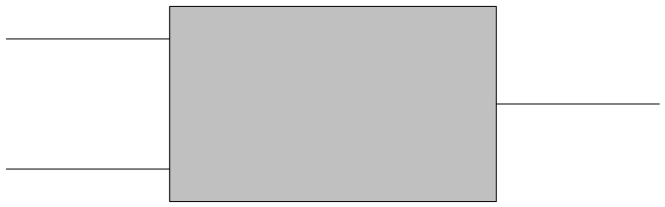
7.2软件测试的基本概念
黑盒测试
  把测试对象看做一个黑盒子，测试人员完全不考虑程序内部的逻辑结构和内部特性，只依据程序的需求规格说明书，检查程序的功能是否符合它的功能说明
  又叫做功能测试或数据驱动测试
  是在程序接口上进行测试

Slide 9
7.2软件测试的基本概念
白盒测试：把测试对象看做一个透明的盒子，允许测试人员利用程序内部的逻辑结构及有关信息，设计或选择测试用例，对程序所有逻辑路径进行测试。
又称为结构测试或逻辑驱动测试

Slide 10
swap(int x,int y)
{ int t;
t=x; x=y; y=t;
}
main()
{ int a,b;
int *pointer_1,*pointer_2;
scanf("%d,%d",&a,&b);
pointer_1=&a; pointer_2=&b;
if(a<b) swap(*pointer_1,*pointer_2);
printf("\n%d,%d\n",a,b);
}
入口
A > 1
AND B=0
T
X = X / A
F
A=2
OR X > 1
T
X = X + 1
F
返回
课堂作业：
设计上面流程图中满足判定TT
的测试用例
输入：5，9
输出：9，5

Slide 11
7.2软件测试的基本概念
软件测试步骤
单元测试，集成测试（子系统和系统测试），确认测试，平行运行
设
计
信
息
软
件
需
求
其
他
信
息
被测模块
单元
测试
单元
测试
被测模块
集成
测试
确认
测试
平行
运行
被测模块
单元
测试

Slide 12
第7章 实现
7.2 软件测试的基本概念
7.3 单元测试
7.4 集成测试和
7.5验收测试
7.6 白盒测试技术
7.7 黑盒测试技术

Slide 13
7.3单元测试（白盒）
定义：集中检测软件设计的最小单元——模块，目的在于发现各模块内部可能存在的各种差错。
应用白盒测试技术：单元测试从程序内部结构出发设计测试用例，主要使用白盒测试技术

Slide 14
7.3单元测试（白盒）
测试内容
模块接口
出错处理
模块
局部数据结构
重要的执行通路
边界条件

Slide 15
7.3单元测试（白盒）
单元测试的主要手段 ：
1、代码审查
  Lucent Technologies 的测试策略，是由三人一组(author, reader, 和recorder)，逐行检查源代码
  Rehearsal：由人扮演computer，模拟执行情况
优点: 一次审查可发现多个错误，不必改一个测一个。

Slide 16
7.3单元测试（白盒）
2、制做测试软件： Driver（驱动） 和 Stub （存根/ 桩）软件的编写，属额外开支
驱动程序
  通常也就是一个“主程序”，它接收测试数据，把这些数据传送给被测试的模块，并且印出有关的结果
存根程序
  代替被测试的模块所调用的模块，也可以称为“虚拟子程序”。

Slide 17
7.3单元测试（白盒）
单元测试的测试环境
驱动模块
测试用例
测试结果
被测模块
存根模块
存根模块
存根模块

Slide 18
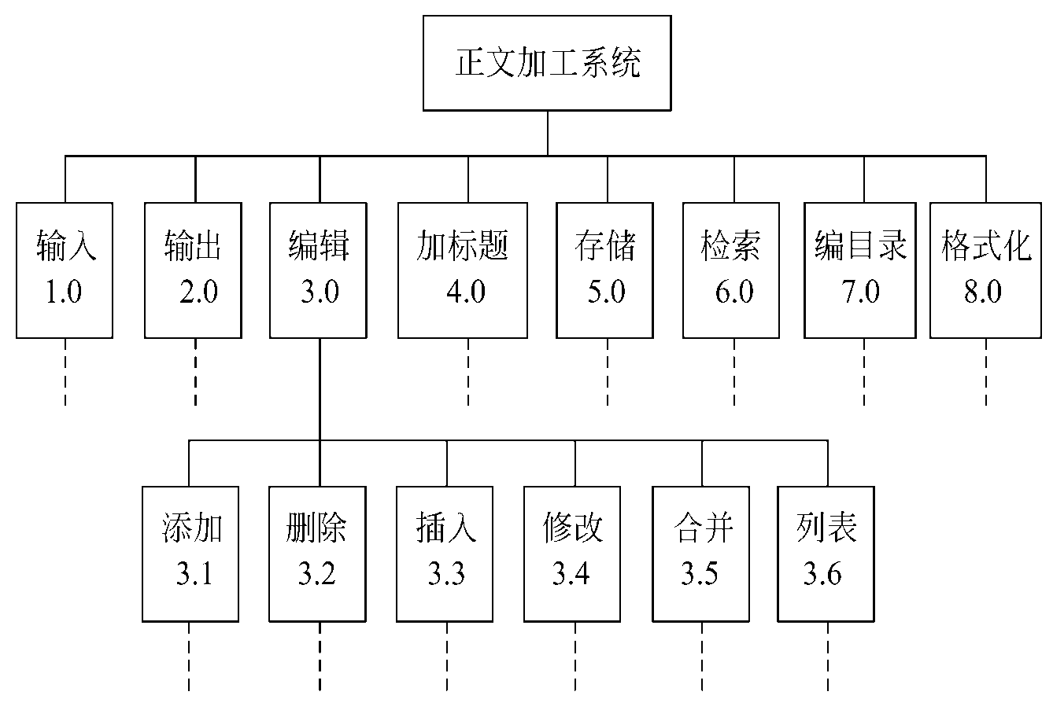
图7.2是一个正文加工系统的部分层次图，假定要测试其中编号为3.0的关键模块——正文编辑模块。
驱动
存根append
存根change
图7.2 正文加工系统的层次图

Slide 19
第7章 实现
7.2 软件测试的基本概念
7.3 单元测试
7.4 集成测试
7.5验收测试
7.6 白盒测试技术
7.7 黑盒测试技术

Slide 20
7.4 集成测试 (Integration Testing)：
往往能发现软件设计中的错误，也可能发现需求说明中的错误
1、非渐增式测试 (Big-bang testing)
Test
A
Test
B
Test A,
B, C, D
Test
C
Test
D

Slide 21
举例
A
说明：di为驱动程序
si为存根程序
B
C
D
E
F
d1
d2
d3
d4
d5
A
B
D
C
E
F
B
C
D
s1
s2
E
F
A
s3
s4
s5

Slide 22
2、渐增式测试 (Incremental testing)
Test
A
Test
A, B
Test
B
Test
A,B,C,D
Test C, D
Test
C
Test
D

Slide 23
7.4 集成测试
3、渐增测试的几种策略
⑴ 自顶向下Top-down testing
第1步：测试顶端模块，用存根程序(stub)代替直接附属的下层模块
M
S₁
S₂
S_{i}存根程序

Slide 24
7.4 集成测试
第2步：根据深度优先或宽度优先的策略，每次用一个实际模块代换一个stub。
M
M₁
S₁
S₂
M₂
S₂
S₃
S₄
第3步：在结合进一个模块的同时进行测试。
第4步：回归测试(regression testing)——全部或部分地重复以前做过的测试。

Slide 25
A
A
A
s1
s2
s3
B
s2
s3
B
s2
s3
测试A
s4
E
加入B
加入E
A
A
A
B
C
D
B
C
D
B
C
s3
E
s5
E
F
E
加入D
加入F
加入C

Slide 26
7.4 集成测试
优点：在早期即对主要控制及关键的抉择进行检验。
问题：Stub只是对低层模块的模拟
  测试时没有重要的数据自下往上流，许多重要的测试须推迟进行
  在早期不能充分展开人力

Slide 27
⑵ 自底向上Bottom - up testing
第1步：把低层模块组合成族，每族实现一个子功能。
第2步：用驱动程序(Driver)协调测试数据的I\O，测试子功能族。
D
M₁
M₂

Slide 28
7.4 集成测试
第3步：去掉Driver，自下而上把子功能族合成更大的子功能族。
D
M
注意：两种策略的优、缺点刚好互补，但单用其中任一种都不实际，通常根据软件的特点将二者混用。
D
D
M
M
M
D
M
D
D
M
M
M
M
M
M
M

Slide 29
A
说明：di为驱动程序
B
C
D
E
F
A
d3
d4
d1
d2
d3
B
D
B
C
D
E
C
F
E
F
E
F

Slide 30
7.4 集成测试
⑶ Sandwich testing
Top-down
Target layer
Bottom-up

Slide 31
非渐增与渐增式测试的比较
Big-bang testing | Incremental testing
最后才组装，错误发现得晚 | 可以较早发现模块间的接口错误
发现错误后难以诊断定位 | 出现的错误往往跟最新加入的模块有关
测试不彻底，测试后的问题仍会较多 | 不断集成的过程中使模块不断在新的条件下受到新的检测，测试更彻底
可以同时并行测试所有模块，能充分利用人力 | 较 Big-bang testing 费时

Slide 32
§ 7.5.验收测试
任务：验收软件的有效性（功能和性能达标）
手段：黑盒测试；
用户参与；
主要用实际数据进行测试

Slide 33
Alpha和Beta测试
Alpha测试
  由用户在开发者的场所进行
  在开发者对用户的“指导”下进行测试
  Alpha测试是在受控的环境中进行的

Slide 34
Alpha和Beta测试
Beta测试
  软件的最终用户们在一个或多个客户场所进行
  开发者通常不在Beta测试的现场
  Beta测试是软件在开发者不能控制的环境中的“真实”应用

Slide 35
第7章 实现
7.2 软件测试的基本概念
7.3 单元测试
7.4 集成测试和7.5验收测试
7.6 白盒测试技术？
7.7 黑盒测试技术

Slide 36
7.6.1 逻辑覆盖
有选择地执行程序中某些最有代表性的通路是对穷尽测试的惟一可行的替代办法。
从覆盖源程序语句的详尽程度分析，大致有以下一些不同的覆盖标准：
  语句覆盖
  判定覆盖
  条件覆盖
  判定/条件覆盖
  条件组合覆盖

Slide 37
覆盖程度由弱到强顺次为：
⑴ 语句覆盖:每个语句至少执行一次。
入口
Test case :
A=2 , B=0 , X=4.
A > 1
AND B=0
T
X = X / A
问题：若AND错写为OR，或X>1错写为X<1,则错误无法由上例测出。
F
A=2
OR X > 1
T
X = X + 1
F
返回

Slide 38
⑵判定覆盖(Branch coverage)：在⑴的基础上，每个判定的每个分支至少执行一次。
入口
Test cases:
①A=3 , B=0 , X=3
②A=2 , B=1 , X=1
A > 1
AND B=0
T
X = X / A
F
问题：若X>1错写为X<1,仍然无法被测出。
A=2
OR X > 1
T
X = X + 1
F
返回

Slide 39
⑶ 条件覆盖(Condition coverage)：在⑴的基础上，使每个判定表达式的每个条件都取到各种可能的结果。
入口
Test cases:
①A=2 , B=0 , X=4
（满足A>1, B=0; A=2, X>1)
②A=1, B=1, X=1
(满足A≤1, B≠0; A ≠2, X≤1）
A > 1
AND B=0
T
X = X / A
F
A=2
OR X > 1
问：条件覆盖 ？ 判定覆盖
T
X = X + 1
答: 不一定。
反例: ①A=2, B=0, X=1
②A=1, B=1, X=2
F
返回
⑷判定/条件覆盖：即判定覆盖∧条件覆盖

Slide 40
7.6.2 控制结构测试：基本路径、循环、条件
1). 基本路径测试
基本路径测试是Tom McCabe提出的一种白盒测试技术。
首先计算程序的环形复杂度
用该复杂度为指南定义执行路径的基本集合
从该基本集合导出的测试用例可以保证程序中的每条语句至少执行一次，而且每个条件在执行时都将分别取真、假两种值。
路径覆盖的覆盖度比前面的讲的方法都要高

Slide 41
1: i=1;
total.input=total.valid=0;
sum=0;
2: DO WHILE value［i］ <> -999
3: AND total.input<100
4: increment total.input by1;
5: IF value［i］>=minimum
6: AND value［i］<=maximum
7： THEN increment total.valid by 1;
sum=sum+value［i］;
8: ENDIF
increment i by 1;
9: ENDDO
10: IF total.valid>0
11: THEN average=sum/total.valid;
12: ELSE average=-999;
13: ENDIF
步骤如下：
第一步，根据过程设计结果画出相应的流图。
/* 这个过程计算不超过100个在规定值域内的有效数字的平均值；同时计算有效数字的总和及个数。*/

Slide 42
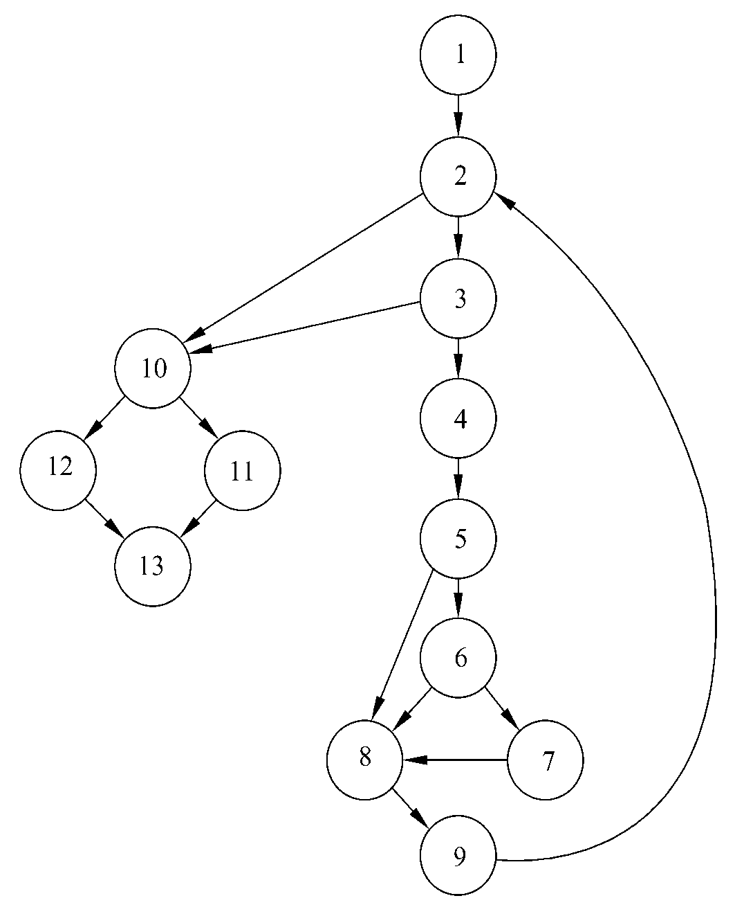
1: i=1;
total.input=total.valid=0;
sum=0;
2: DO WHILE value［i］ <> -999
3: AND total.input<100
4: increment total.input by1;
5: IF value［i］>=minimum
6: AND value［i］<=maximum
7： THEN increment total.valid by 1;
sum=sum+value［i］;
8: ENDIF
increment i by 1;
9: ENDDO
10: IF total.valid>0
11: THEN average=sum/total.valid;
12: ELSE average=-999;
13: ENDIF
图7.6 求平均值过程的流图

Slide 43
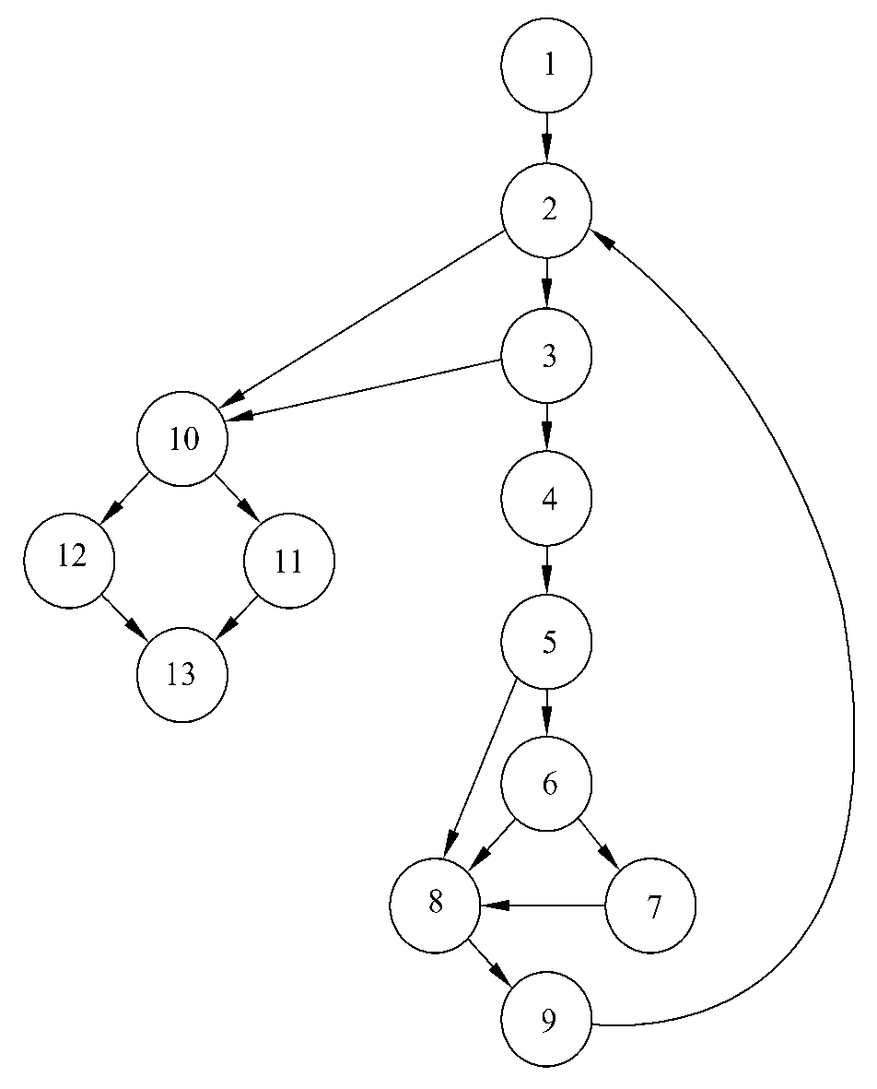
第二步，计算流图的环形复杂度。
图7.6所示流图的环形复杂度为6。
第三步，确定线性独立路径的基本集合。
独立路径--至少包含一条在定义该路径之前不曾用过的边。由于环形复杂度为6，因此共有6条独立路径。
第四步，设计可强制执行基本集合中每条路径的测试用例

Slide 44

下面列出了6条独立路径：
P1：1—2—10—11—13
P2：1—2—10—12—13
P3：1—2—3—10—11—13
P4：1—2—3—4—5—8—9—2．．．
P5：1—2—3—4—5—6—8—9—2—．．．
P6：1—2—3—4—5—6—7—8—9—2—．．．
路径4、5、6后面的省略号(．．．)，表示可以后接通过控制结构其余部分的任意路径(例如，10—11—13)。
P1，P2
P3
P4
P1，P3
P2
P4，P5，P6
P5，P6
P4
P6
P4，P5

Slide 45
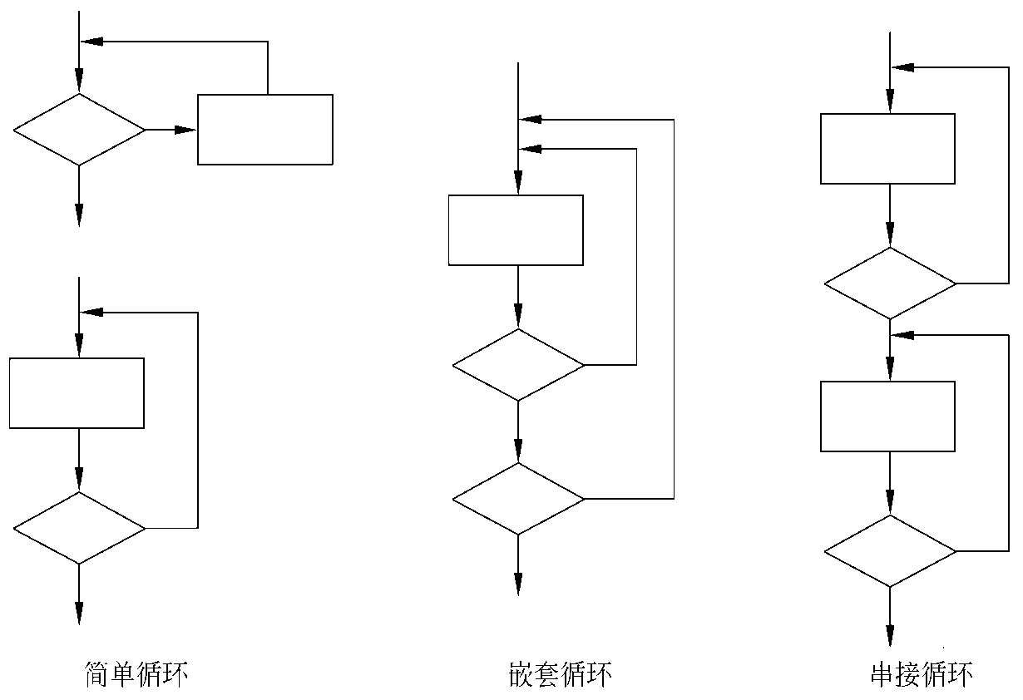
2）循环测试
一种白盒测试技术，它专注于测试循环结构的有效性。
结构化的程序中通常只有3种循环，即简单循环、串接循环和嵌套循环

Slide 46
第7章 实现
7.2 软件测试的基本概念
7.3 单元测试
7.4 集成测试和7.5验收测试
7.6 白盒测试技术
7.7 黑盒测试技术

Slide 47
7.7 黑盒测试技术
黑盒测试着重测试软件功能，错误类型为：
  功能不正确或遗漏了功能；
  界面错误；
  数据结构错误或外部数据库访问错误；
  性能错误；
  初始化和终止错误。
测试标准：
  测试用例尽可能少；
  一个测试用例能指出一类错误。

Slide 48
7.7 黑盒测试技术----等价划分
问题：如何选择适当的子集，使其发现最多的错误
解决上述问题的办法：把所有可能的输入数据划分为若干等价类，这样就有可能得到一种假设，即测试某个等价类的代表值就等价于对这一类其他值的测试
等价划分技术是用来设计发现错误种类的测试用例，以减少必须设计的测试用例总数

Slide 49
等价类划分的启发式规则：
如果规定了输入值的范围，则可划分出一个有效的等价类(输入值在此范围内)，两个无效的等价类(输入值小于最小值或大于最大值)
如果规定了输入数据的个数，则类似地也可划分出一个有效的等价类和两个无效的等价类
如果规定了输入数据的一组值，而且程序对不同输入值做不同处理，则每个允许的输入值是一个有效的等价类，此外还有一个无效的等价类(任一个不允许的输入值)

Slide 50
如果规定了输入数据必须遵循的规则，则可以划分出一个有效的等价类(符合规则)和若干个无效的等价类(从各种不同角度违反规则)；
如果规定了输入数据为整型，则可以划分出正整数、零和负整数等3个有效类；
如果程序的处理对象是表格，则应该使用空表，以及含一项或多项的表。

Slide 51
设计测试方案时两个步骤：
设计一个新的测试方案以尽可能多地覆盖尚未被覆盖的有效等价类，重复这一步骤直到所有有效等价类都被覆盖为止；
设计一个新的测试方案，使它覆盖一个而且只覆盖一个尚未被覆盖的无效等价类，重复这一步骤直到所有无效等价类都被覆盖为止。

Slide 52
例：设有一个档案管理系统
要求：
  用户输入以年月表示的日期。
  假设日期限定在1990年1月~2049年12月，并规定日期由6位数字字符组成，前4位表示年，后2位表示月。
现用等价类划分法设计测试用例，来测试程序的“日期检查功能”。

Slide 53
等价类划分的结果
日期的类型及长度
  有效等价类 无效等价类
  ①6位数字字符 ②有非数字字符
  ③少于6位数字字符④多于6位数字字符
年份范围
  ⑤在1990~2049之间 ⑥小于1990⑦大于2049
月份范围
  ⑧在01~12之间 ⑨等于00 ⑩大于12

Slide 54
7.7 黑盒测试技术—其他方法
边界值分析(Boundary Value Analysis)
注意：① 程序最容易在边界发生错误；
② 通常与等价划分结合进行。
错误推测(Failure Prediction)
思路：① 列出可能有的错误；
② 列出容易发生错误的特殊情况。 以此为基础设计测试方案。

Slide 55
边界值分析
例如：一元二次方程
根据变量a、b、c的输入范围0-99
  分别针对取最小边界值(0)
  略大于最小边界值(1)
  略小于最小边界值(-1)
  最大边界值(99)
  略小于最大边界值(98)
  略大于最大边界值(100)

Slide 56
7.7 黑盒测试技术—其他方法
实用策略：黑盒设计 ⊕ 白盒补充
① 在任何情况下都应该使用边界值分析的方法；
② 必要时用等价划分法补充；
③ 必要时再用错误推测法补充；
④ 对照程序逻辑，检查测试方案。可根据对程序可靠性的要求采用不同的逻辑覆盖标准，必要时补充一些测试方案。

Slide 57
第7章 实现
7.2 软件测试的基本概念
7.3 单元测试
7.4 集成测试和7.5验收测试
7.6 白盒测试技术
7.7 黑盒测试技术

Slide 58
第8章 软件维护
软件维护——在软件已经交付使用之后，为了改正错误或满足新的需要而修改软件的过程。
A:改正性维护(corrective maintenance )——诊断和改正错误,约占全部维护活动的 17~20%；
B：适应性维护(adaptive maintenance) ——为了和变化了的环境（如软\硬件升级、新数据库等）适当地配合而修改软件 ，约占全部维护活动的18~25%；

Slide 59
§1. 定义
C：完善性维护（perfective maintenance) ——为了增加新功能，修改已有功能，改造界面，增加HELP等，而修改软件,约占全部维护活动的50~66% ；
D：预防性维护(preventive maintenance) ——为了改进未来的可维护性或可靠性，或为了给未来的改进奠定更好的基础而修改软件，与其它维护活动共占总维护的4%左右。
注：① 一般维护的工作量占生存周期70%以上，维护成本约为开发成本的4倍(80 - 20 Rule)；
② 文档维护与代码维护同样重要。

